Slide 1




МЕЖДУНАРОДНАЯ ПРЕМИЯ
«Заказник «Белый» защитим, от мусора погибнуть ему не дадим!»
Территория для жизни
Анна Семукова

Slide 2









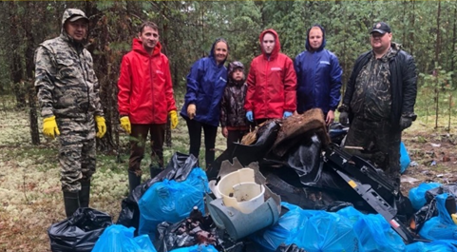
О ПРОЕКТЕ
Отряд волонтеров «ДРАйВ» - дружные айкинские волонтеры
Актуальность проекта:
необходимость формирования чувства ответственности за облик родного края у жителей Усть-Вымского района и привлечения неравнодушных граждан района (волонтеров) к участию в экомероприятиях на территории одного из красивейших мест - заказнике «Белый».
1. Жители и гости Усть-Вымского района 0+.
2. Отряд «ДрАйВ» дружные айкинские волонтеры.
3. Волонтерские объединения Усть-Вымского
центра волонтеров.
4. Серебряные волонтеры Усть-Вымского района.
5. Инклюзивные волонтеры Усть-Вымского района.
Целевая аудитория:

Slide 3

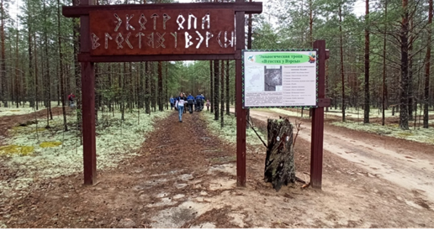
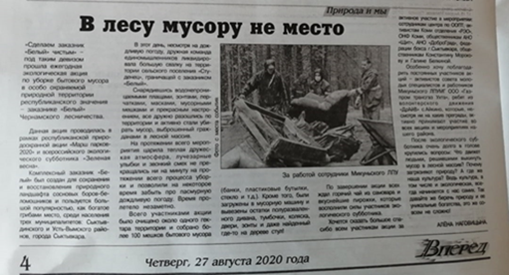
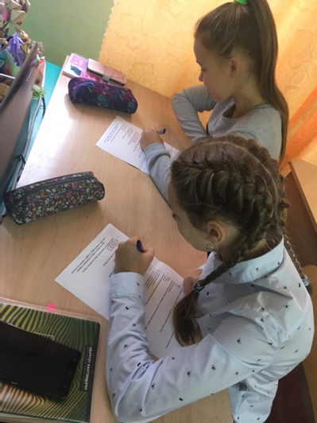
О ПРОЕКТЕ
Отряд волонтеров «ДРАйВ» - дружные айкинские волонтеры
Актуальность и социальная значимость проекта:
Цель:
привлечение внимания взрослых и детей Усть-Вымского района к проблеме загрязнения мусором территории заказника «Белый», формирование экологической культуры у населения.
Целевая аудитория:
Задачи:
- проанализировать причины загрязнения мусором территории заказника «Белый», в связи с этим провести анкетирование среди учащихся школ Усть-Вымского района;
- разработать и реализовать план мероприятий проекта «Заказник «Белый» защитим, от мусора погибнуть ему не дадим!»;
- разработать Эко-календарь заказника «Белый»;
- провести работу по углублению экологических знаний у учащихся школ Усть-Вымского района через просветительские беседы;
- расширить агитационную работу (через местные СМИ) с жителями района по участию их в экосубботниках в заказнике «Белый»;
- подготовить статьи о мероприятиях проекта в газету «Вперёд» Усть-Вымского района и активные социальные группы района «ВКонтакте».

Slide 4
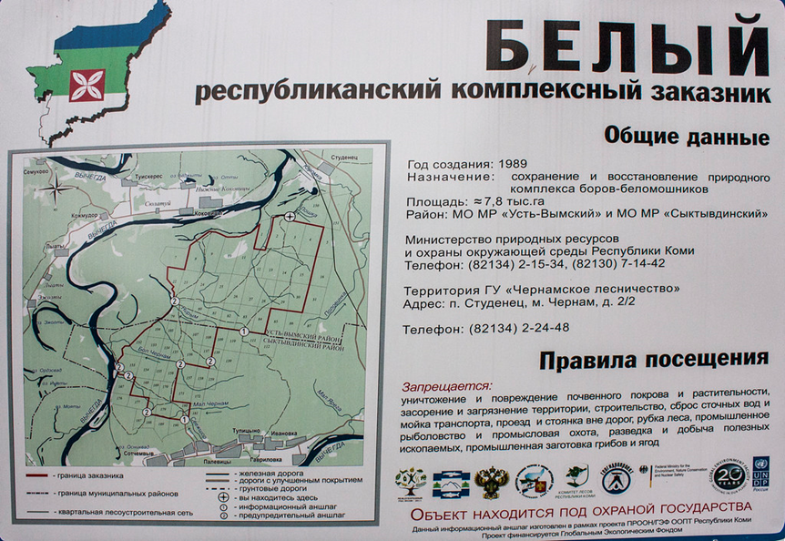
О ПРОЕКТЕ
Отряд волонтеров «ДРАйВ» - дружные айкинские волонтеры
Актуальность и социальная значимость проекта:
Территория проекта:
государственный природный заказник республиканского значения «Белый», Усть-Вымский район, Республика Коми.
Целевая аудитория:
Срок реализации:
1 год.
В дальнейшем мы планируем продолжить работу
по реализации проекта.

Slide 5

О ПРОЕКТЕ
Отряд волонтеров «ДРАйВ» - дружные айкинские волонтеры
Анализ ресурсов и рисков реализации проекта
* МБОУ «СОШ» с. Айкино - предоставление помещения для проведения мероприятий (просветительские беседы, экоакции и др.)
* Усть-Вымский районный отдел по охране окружающей среды- анализ экологической ситуации в районе, информационная поддержка, помощь в просветительской работе
* редакция газеты «Вперед» - информационное сопровождение.
Риски: отсутствие транспорта для подвоза детей и взрослых в заказник «Белый», неблагоприятные погодные условия в дни проведения субботников.
Преодоление рисков: корректировка планов выездных мероприятий в связи с погодными условиями; обращение к партнерам проекта: администрациям МР «Усть-Вымский» и СП «Студенец» - вывоз ТКО, сопровождение по территории заказника «Белый»; Микуньское ЛПУ МГ филиал ООО «Газпром трансгаз Ухта» - предоставление транспорта для выезда в заказник и вывоза ТКО, помощь в организации субботников, ООО «Сортех» г. Микунь – вывоз вторсырья.

Slide 6
О ПРОЕКТЕ
Отряд волонтеров «ДРАйВ» - дружные айкинские волонтеры
количественные | качественные
организовали и провели 6 экосубботников. избавили территорию заказника от мусора - 4 га. собрали более 300 мешков (240л.) мусора, из них 190 - вторсырье (пластик, алюминиевые банки, стекло, бумага). организовали и провели 8 экоакций по сбору вторсырья в школе (пластиковые крышки, макулатура, батарейки). провели 3 экоконкурса рисунков. провели 20 экоуроков. провели 16 бесед на экологические темы. привлекли более 500 волонтеров и граждан Усть-Вымского района в наш проект. выпустили 7 публикаций в муниципальной газете «Вперёд» по деятельности данного проекта. опубликовали более 30 постов в нашей группе в ВКонтакте. число просмотров постов более 150 тыс. В экоакциях собрали: более 20000 батареек. 1 т. макулатуры. более 120 кг. пластиковых крышек. собрали на территории заказника и сдали в пункты вторсырья: более 100 кг. пластика. более 50 кг. металла. | Привлекли, на своем примере, внимание взрослых и детей Усть-Вымского района к проблеме загрязнения мусором и отходами территории заказника «Белый». Приобщили жителей района к экологической культуре, благодаря экосубботникам и экоакциям, способствали, тем самым, к формированию экологической культуры граждан.

Slide 7
О ПРОЕКТЕ
Отряд волонтеров «ДРАйВ» - дружные айкинские волонтеры
№ | Наименование товара | Количество (шт.) | Стоимость (руб.) | Примечание
1 | Бумага офисная «Снегурочка» | 5 | 600 | 3000
2 | Бумага двусторонняя цветная | 5 | 800 | 4000
3 | Ноутбук | 1 | 50000 | 50000
4 | Фотоаппарат | 1 | 40000 | 40000
5 | МФУ | 1 | 15000 | 15000
6 | Картридж для МФУ | 2 | 4000 | 8000
7 | Дипломы и грамоты | 300 | 20 | 6000
8 | Пакеты для сбора ТКО на территории заказника «Белый» (объем 120 литров, 10 штук в упаковке) | 500 | 210 | 105000
9 | Рабочие перчатки | 300 | 45 | 13500
Итого |  | 244500

Slide 8

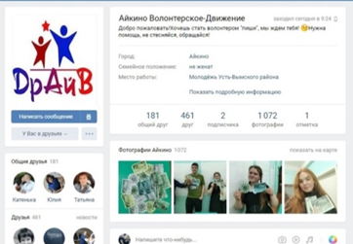
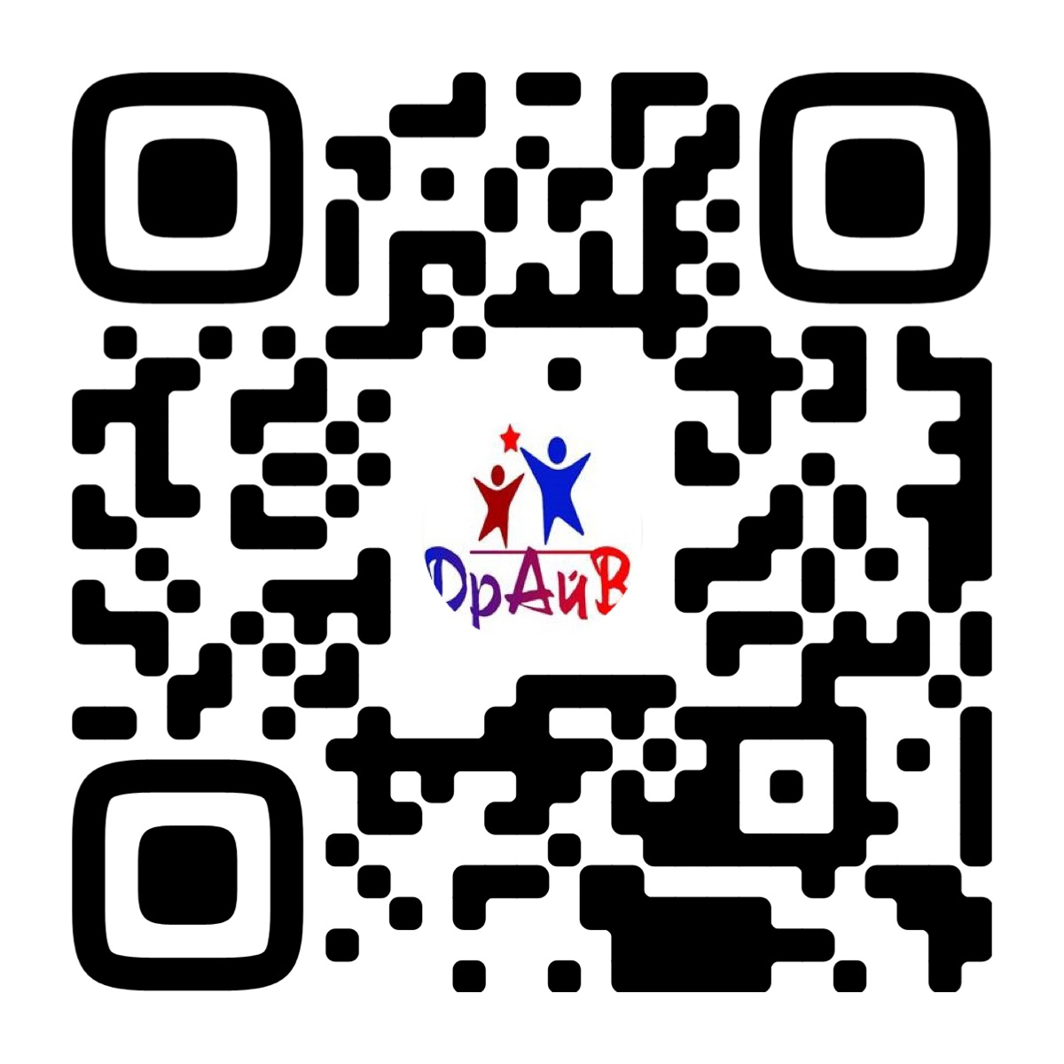
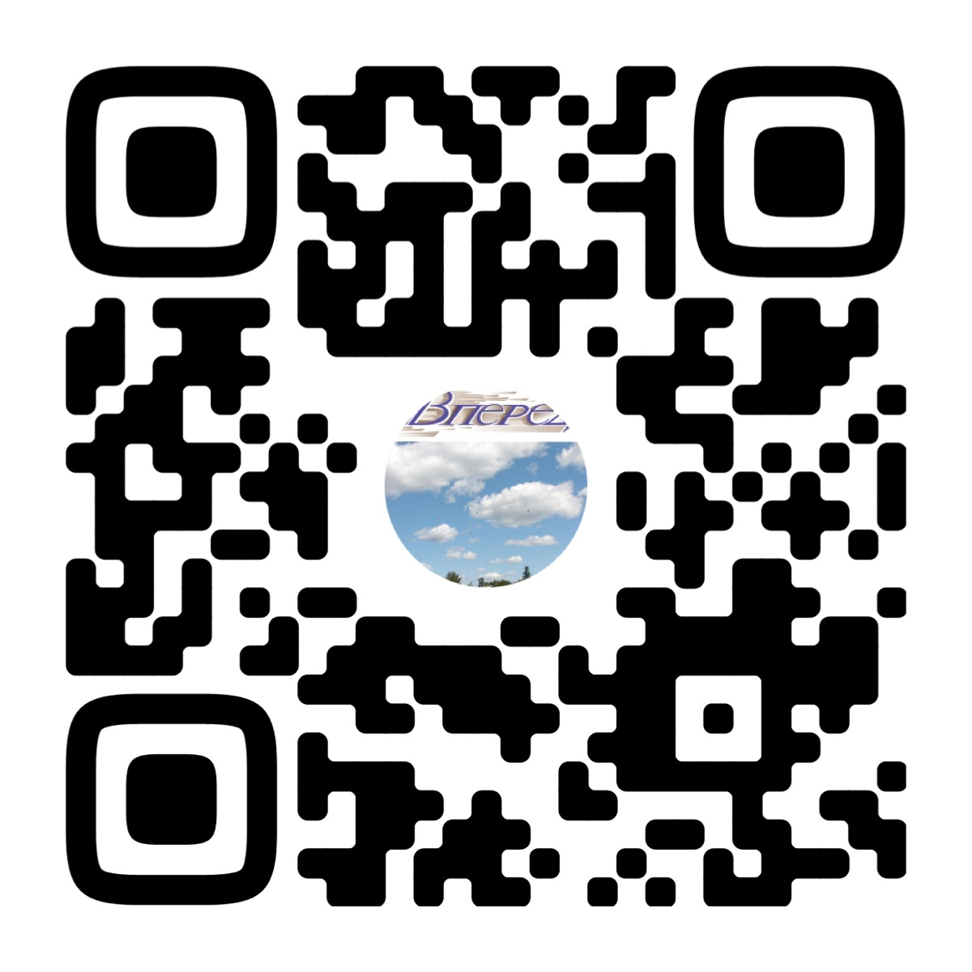
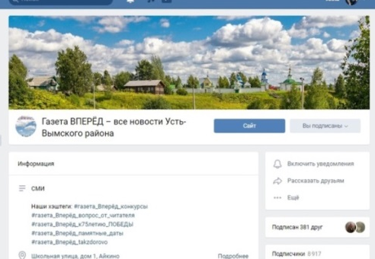
О ПРОЕКТЕ
НАШ ПРОЕКТ И МЫ В СОЦИАЛЬНЫХ СЕТЯХ
Ссылки и QR-коды на социальные сети проекта организации:
https://vk.com/id472262112
https://vk.com/vpered1932

Slide 9

ПРИЗНАНИЕ И ВОВЛЕЧЕННОСТЬ
(«ДЕЙСТВУЮЩИЕ ЛИЦА»)
БЛАГОПОЛУЧАТЕЛИ: Жители и гости Усть-Вымского района
ВОЛОНТЁРЫ: школьники, серебряные и инклюзивные волонтеры
ПАРТНЁРЫ: 1. Администрации МР «Усть-Вымский» и СП «Студенец», 2. Усть-Вымский районный отдел по охране окружающей среды, 3. Микуньское ЛПУ МГ филиал ООО «Газпром трансгаз Ухта», 4. Муниципальное бюджетное общеобразовательное учреждение «Средняя общеобразовательная школа» с. Айкино, 5. ГАУ РК «Редакция газеты «Вперёд». 6. ООО «Сортех» г. Микунь.
ОРГАНЫ ВЛАСТИ: Администрации МР «Усть-Вымский» и СП «Студенец», Отдел по делам молодежи Администрации МР «Усть-Вымский».
МЕДИА: ГАУ РК Редакция газеты «Вперед».
ДОПОЛНИТЕЛЬНАЯ ИНФОРМАЦИЯ (награды, премии и т.д.) Благодарственные письма от Администрации МР «Усть-Вымский» и Усть-Вымского районного отдела по охране окружающей среды

Slide 10


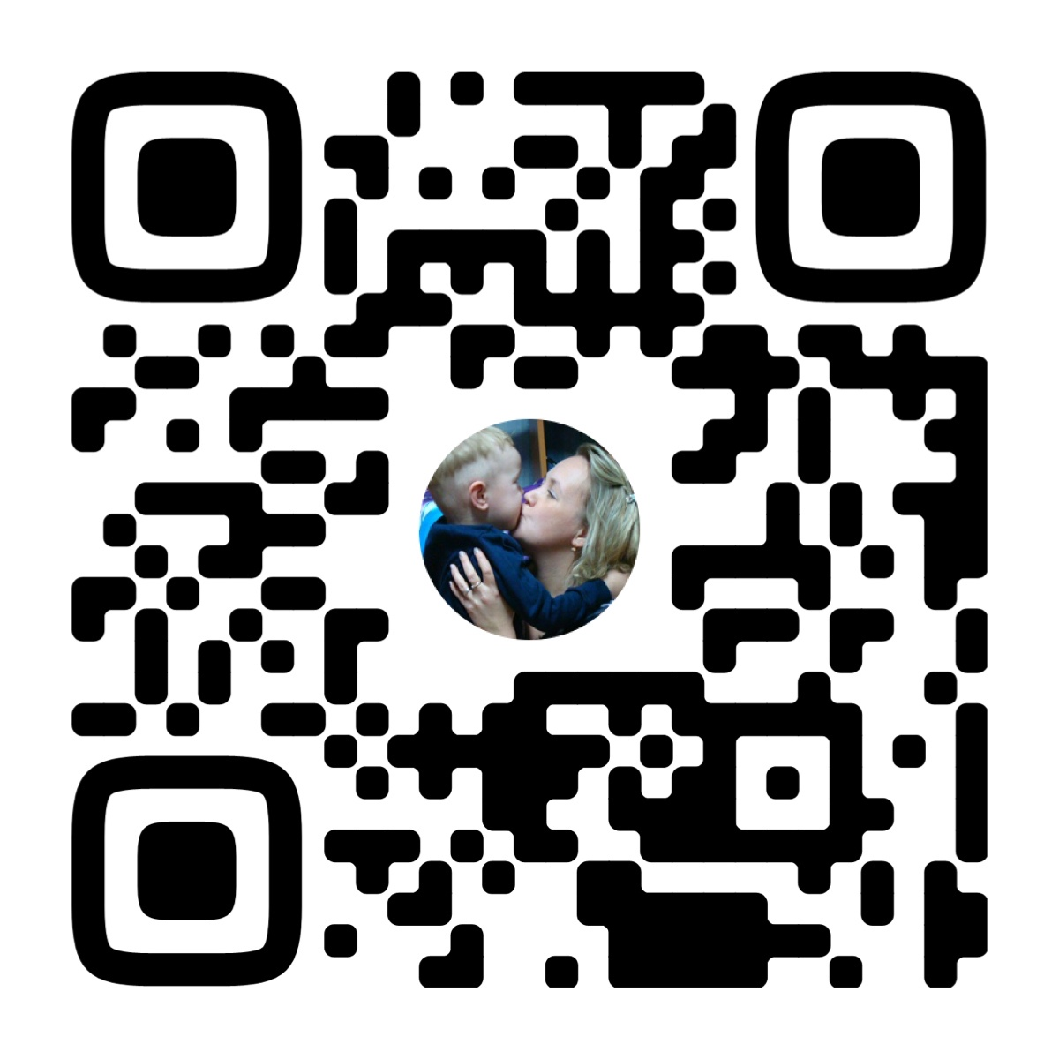

СПАСИБО ЗА ВНИМАНИЕ!
annasemukova@mail.ru
Страничка в ВК https://vk.com/id289304134

